Slide 1
“Гений и злодейство” – две вещи несовместные? (по трагедии А.С. Пушкина “Моцарт и Сальери”).

Slide 2
Бессильный враг – наш лучший друг, Завистливый друг – злейший из наших врагов.
Чаадаев.
Есть три непобедимые вещи: гений, доблесть, рождение.
Чаадаев.
Самое существенное — путь.
Гегель.

Slide 3
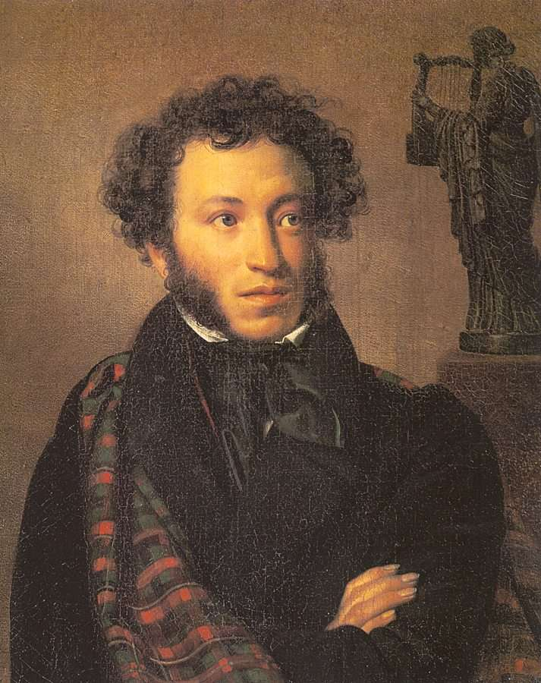
Александр Сергеевич Пушкин
1799-1837

Slide 4
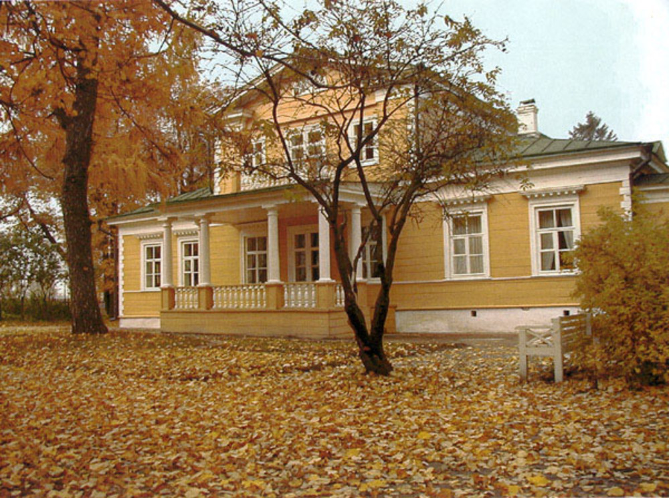
1830 год . Первая болдинская осень.

Slide 5
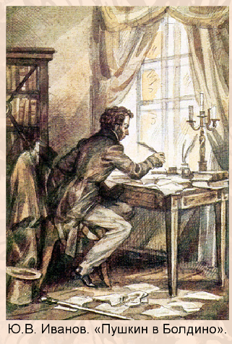
Из истории создания «Маленьких трагедий»
В 1830 году в Болдино Пушкин написал четыре пьесы:
«Скупой рыцарь»,
«Моцарт и Сальери»,
«Каменный гость»,
«Пир во время чумы».
В письме П.А.Плетневу Пушкин сообщал, что привез «несколько драматических сцен, или маленьких трагедий».

Slide 6
Трагедия – драматический жанр, в основе
которого лежит конфликт
– столкновение, противоборство различных сил. Конфликт сопровождается
страданием , часто смертью. В финале трагедии или погибают герои ,
или рушатся важные жизненные ценности.

Slide 7
В «Скупом рыцаре» отразилось средневековье Западной Европы, быт и нравы рыцарского замка, показана власть золота над душой человека.
В «Каменном госте» по-новому разработана старинная испанская легенда о Дон-Жуане, живущем только для себя, не считающемся с нравственными нормами; смелость, ловкость, остроумие — все эти качества он направил на удовлетворение своих желаний в погоне за удовольствиями.
«Пир во время чумы» — философское размышление о поведении человека перед опасностью смерти.

Slide 8
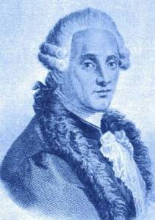
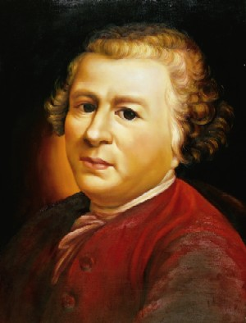
Кристоф Виллибальд Глюк
Австрийский композитор классической эпохи, осуществивший во второй половине XVIII века реформу итальянской оперы и французской лирической трагедии.
Никколо Пиччинни (Piccinni) (16.1.1728, Бари, - 7.5.1800, Пасси, близ Парижа) - итальянский композитор.

Slide 9
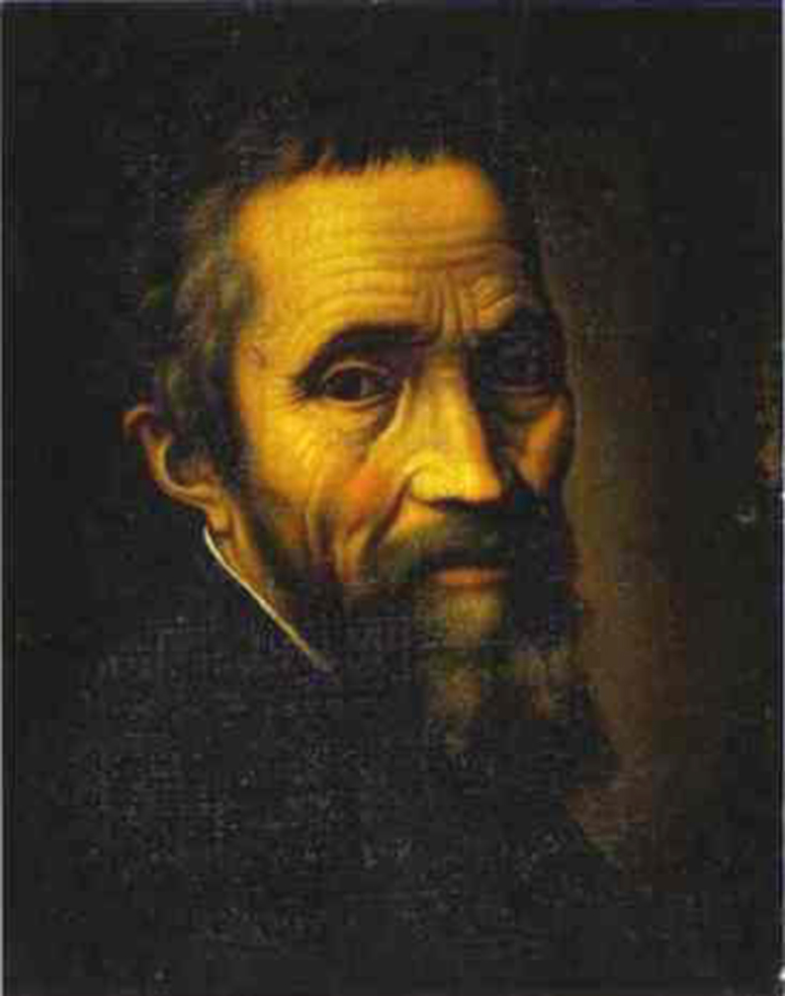
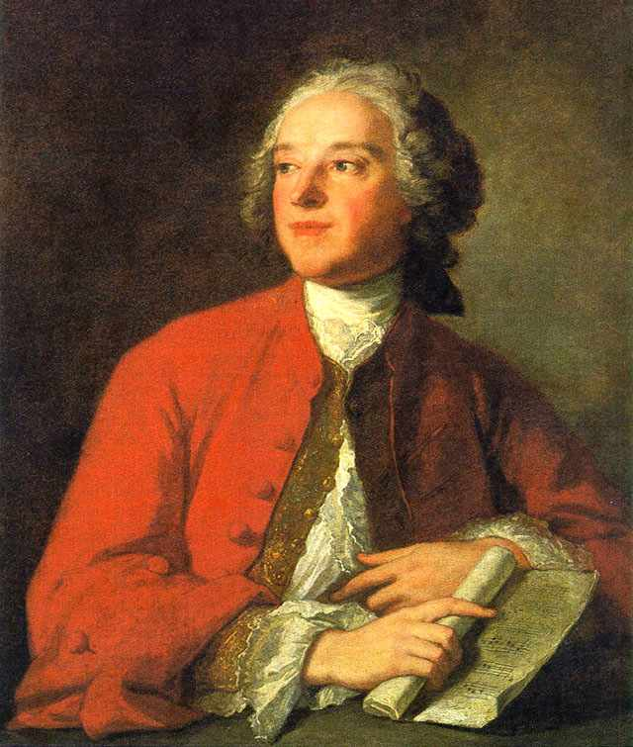
Пьер-Огюстен Карон де Бомарше 1732 — 1799, знаменитый французский драматург и публицист.
Микеланджело Буонарроти итальянский скульптор, живописец, поэт эпохи Возрождения

Slide 10
Вольфганг Амадей Моцарт
1756 -1791
Антонио Сальери
1750 - 1825

Slide 11
Моцарт
(задания для 1 группы)
Как Моцарт относится к жизни, к миропорядку?
Что свидетельствует о славе Моцарта?
Как Сальери отзывается о Моцарте — человеке и композиторе? Как Моцарт относится к своему творчеству, что говорит о служителях искусства?
Как Моцарт отвечает на вопрос: может ли гений совершить злодейство?
Сальери
(задания для 2 группы)
Как Сальери относится к жизни и к миропорядку?
Что говорит Сальери о своем творчестве, каков его путь к славе?
Как Сальери оценивает свою славу?
Почему Сальери завидует Моцарту?
Как Сальери пытается «оправдать» свое преступление, почему нельзя принять его доводы?
Что доказал Сальери злодейством, к какому выводу он приходит?

Slide 13
Сцена со слепым музыкантом

Slide 14
Сальери
о себе | о Моцарте
Ремесленник Завистник Жрец Служитель искусства Не гений | Безумец Гуляка праздный (за глаза) Бог (в лицо) Некий херувим (один из высших ангелов) Враг Новый Гайден

Slide 15
Моцарт
о себе | о Сальери
… гений, как ты да я. …Моцарта и Сальери, Двух сыновей гармонии. …Нас мало избранных, счастливцев праздных, Пренебрегающих презренной пользой, Единого прекрасного жрецов.

Slide 16
Сальери
гений
Служитель искусства
Завистник
жрец
Я избран, чтобы его остановить
ремесленник
Не гений

Slide 17
Бог
Моцарт
Некий херувим
Гений
Избранный. Единого прекрасного жрец
Безумец. Гуляка праздный

Slide 18
Гений и злодейство – две вещи несовместные?

